Slide 1
Kimia Organik
Tata Nama Benzena
Senyawa Aromatis

Slide 2
Outline
Pendahuluan
Tata nama turunan benzena

Slide 3
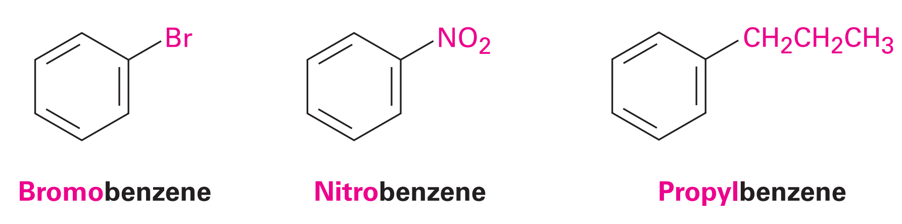

Pendahuluan
Turunan benzena dinamai dengan menambahkan awalan nama gugus substituen pada kata benzena

Slide 4
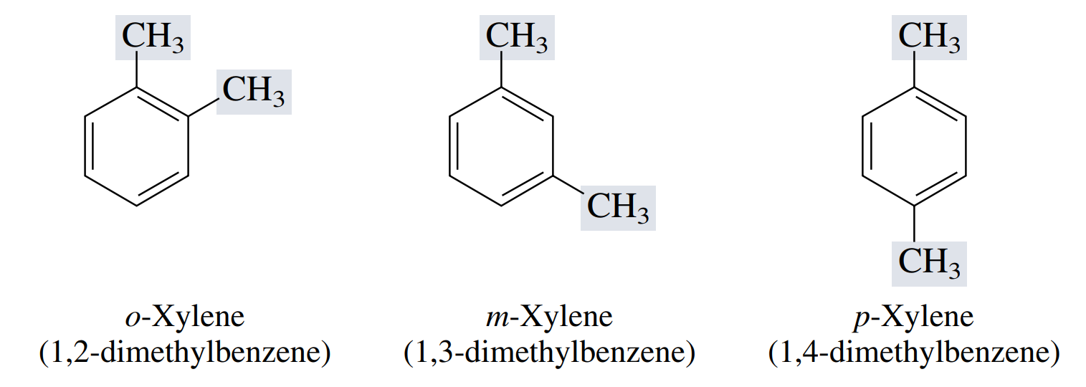
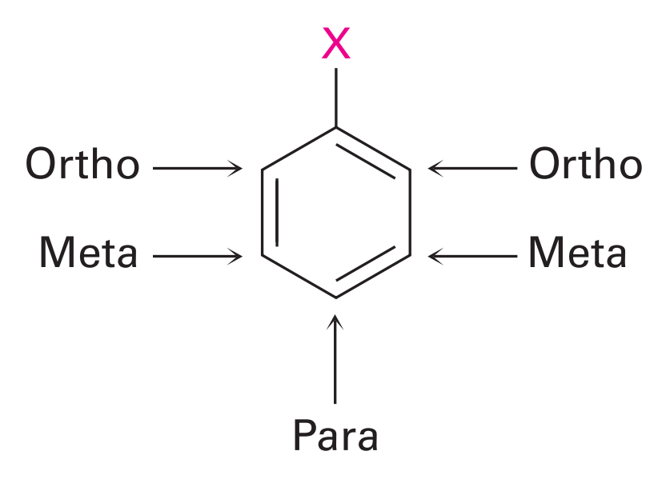
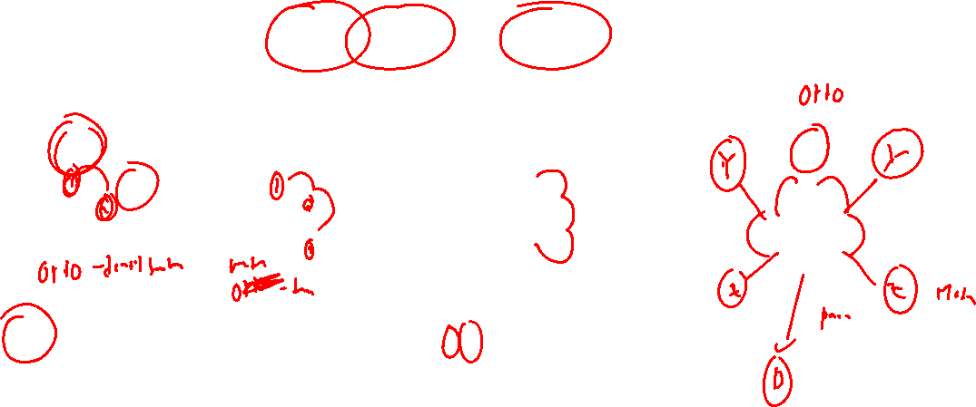
Tata nama turunan benzena
Jika terdapat 2 gugus yang terikat pada cincin benzena dapat menggunakan nama orto-, meta-, dan para- (disingkat o-, m-, dan p-)

Slide 5
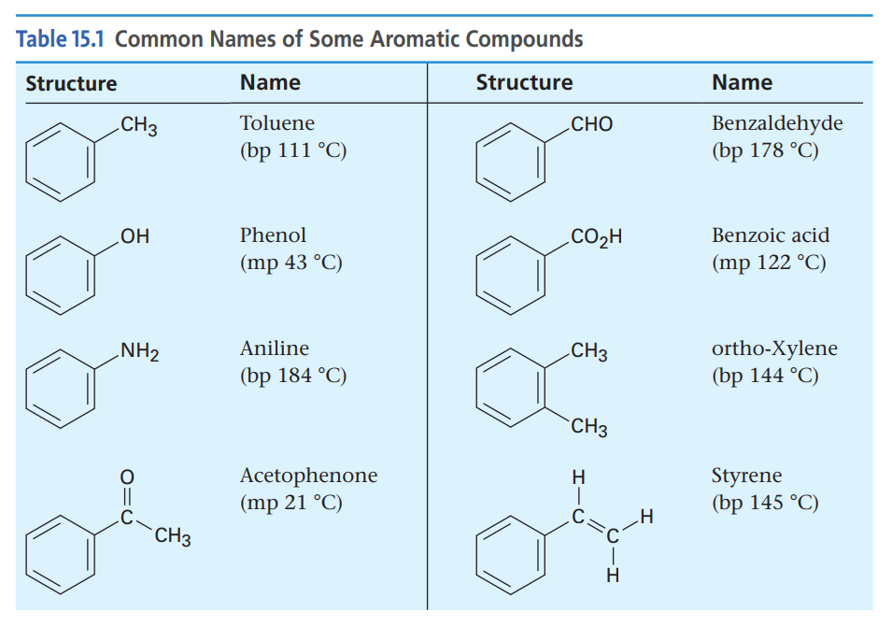
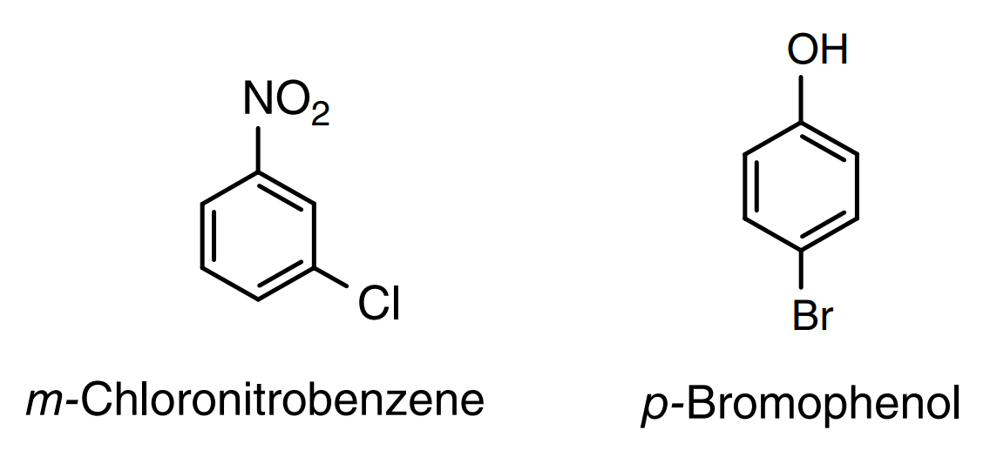
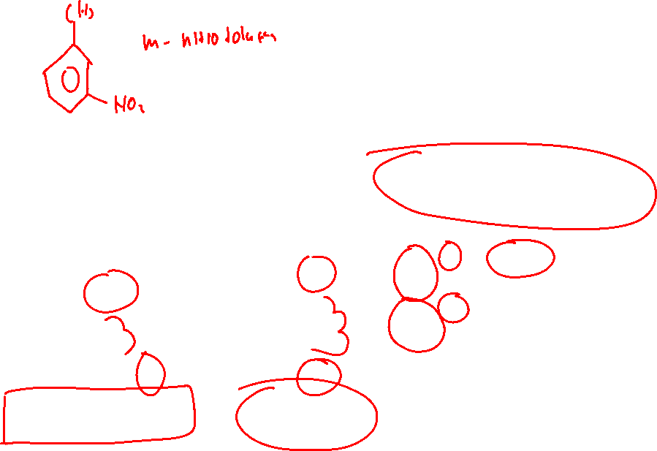
Jika 2 gugus yang terikat berbeda maka penamaan dilakukan secara alfabetis dan dapat menggunakan common/parent name

Slide 6
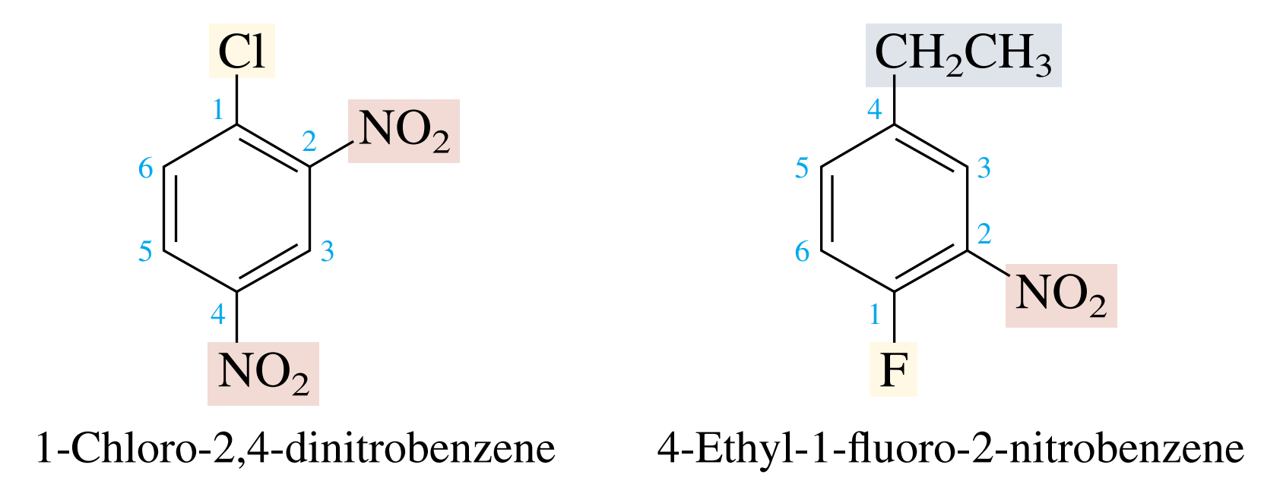
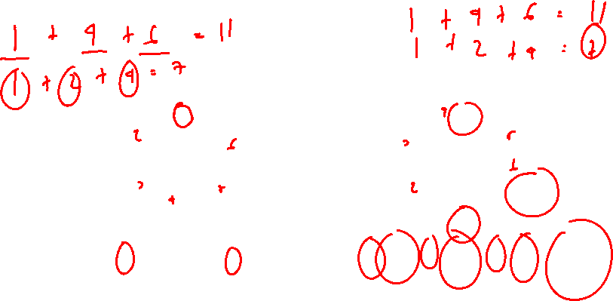
Jika terdapat lebih dari 2 gugus terikat maka digunakan angka-angka yang memberikan kombinasi terkecil

Slide 7
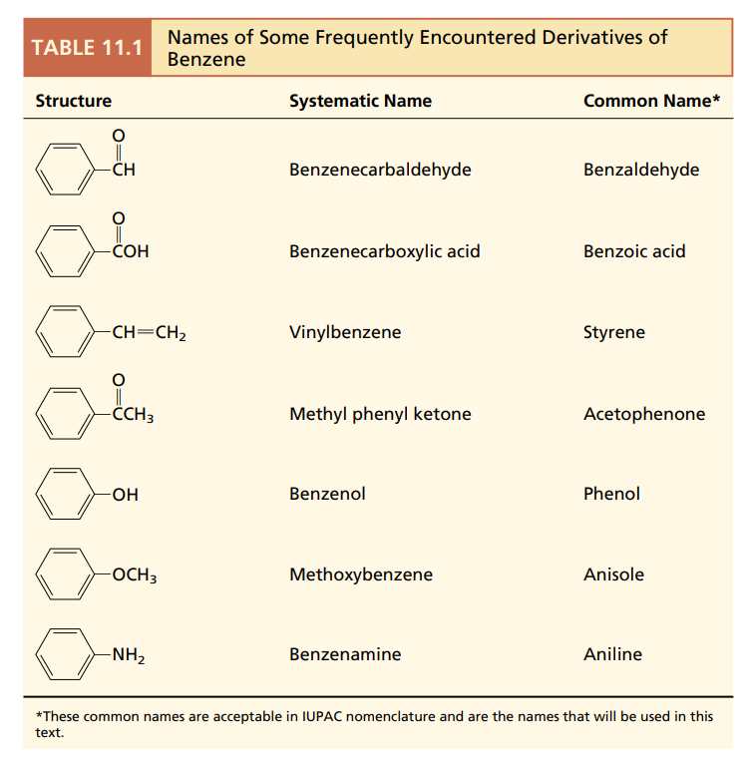
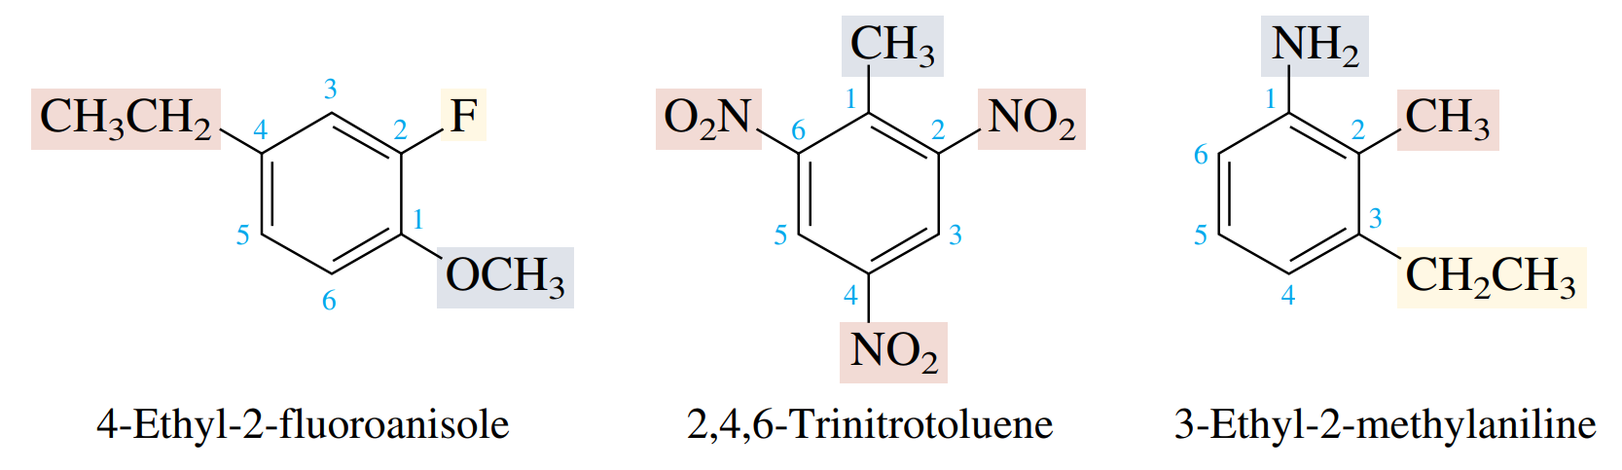
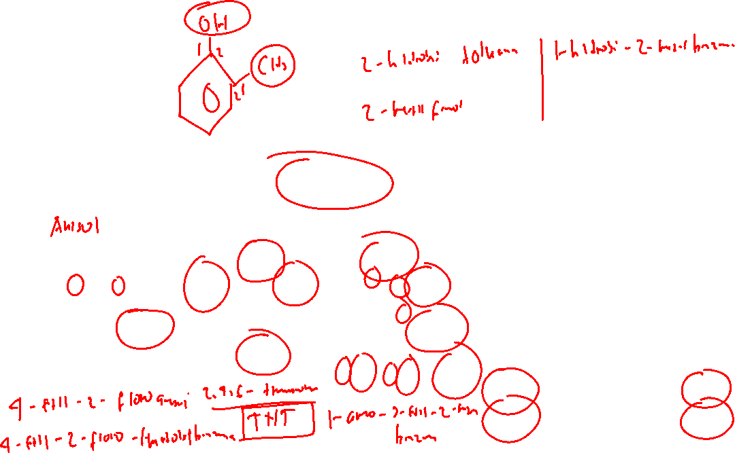
Jika salah satu gugus dapat memberikan common/parent name maka gugus tersebut merupakan posisi 1

Slide 8
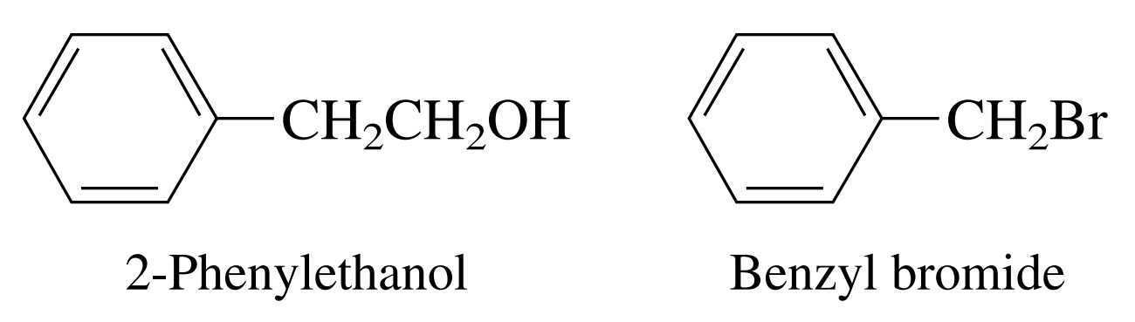
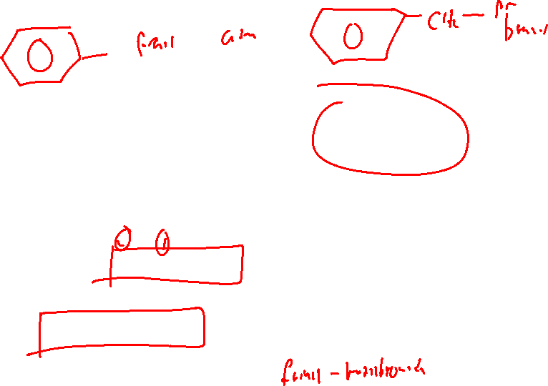
Jika benzena sebagai substituen maka kata “fenil” (C₆H₅-) dan “benzil” (C₆H₅CH₂-) dapat digunakan

Slide 9
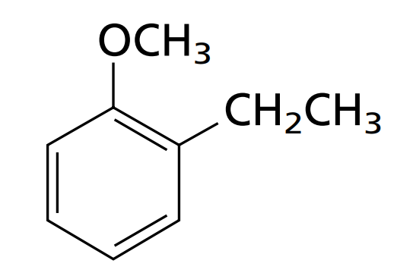
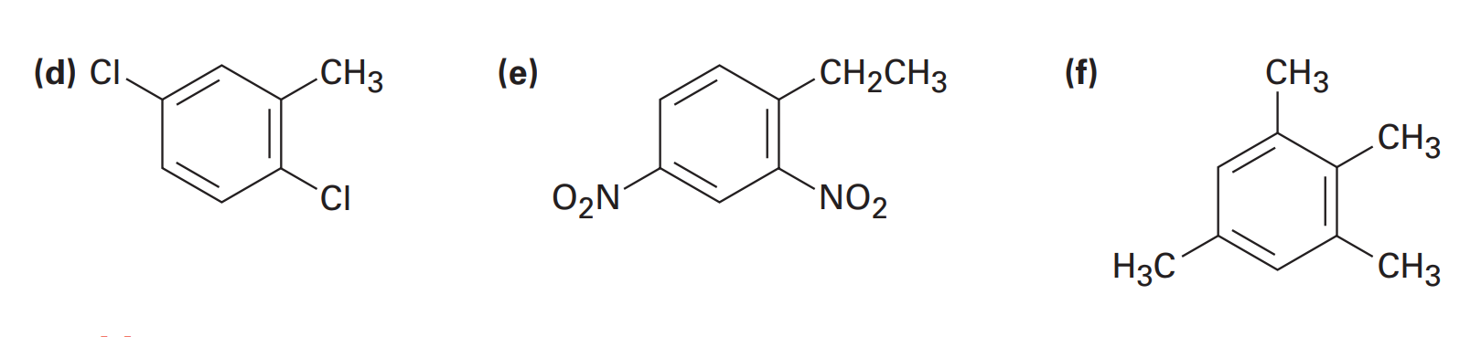
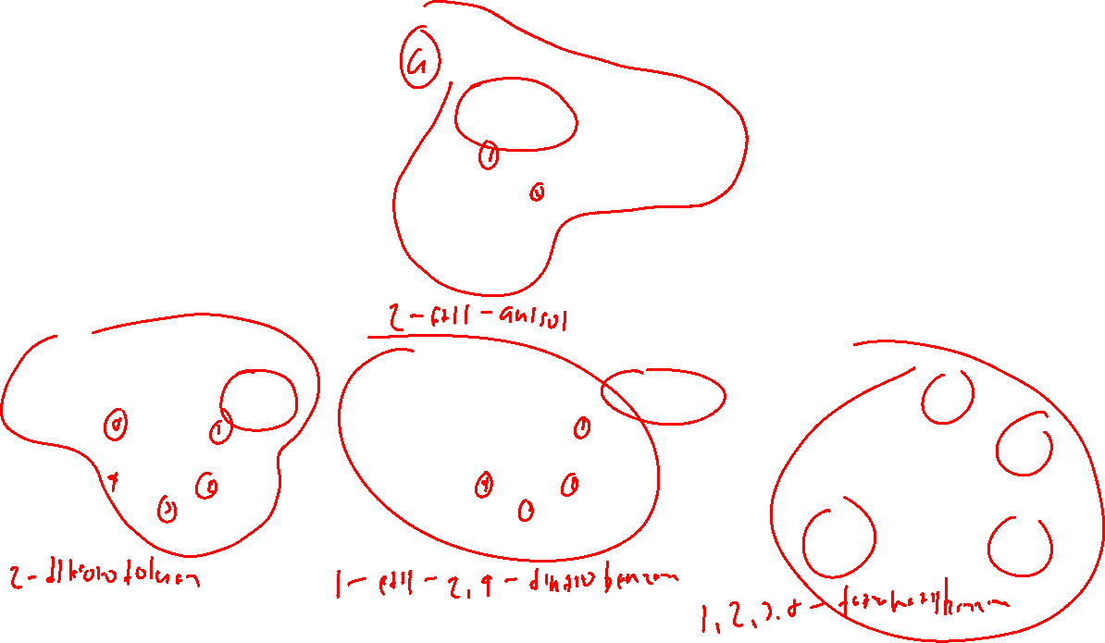

Slide 10
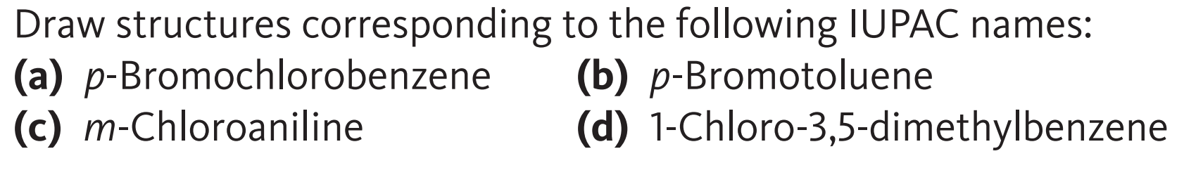

Slide 11
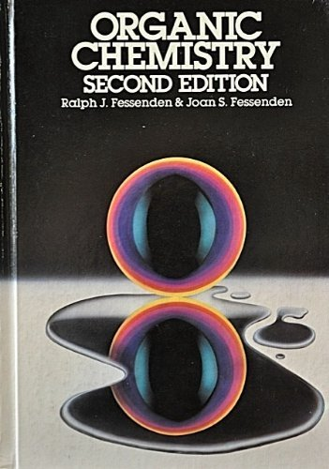



Referensi

Slide 12
Terima kasih

